Slide 1
UART通信技術實現跑馬燈控制
組員:陳琪揚、盧奕睿、陳柏諺、張鶴嚴

Slide 2
OUTLINE
架構圖
FSM
RTL simulatin
DEMO

Slide 3
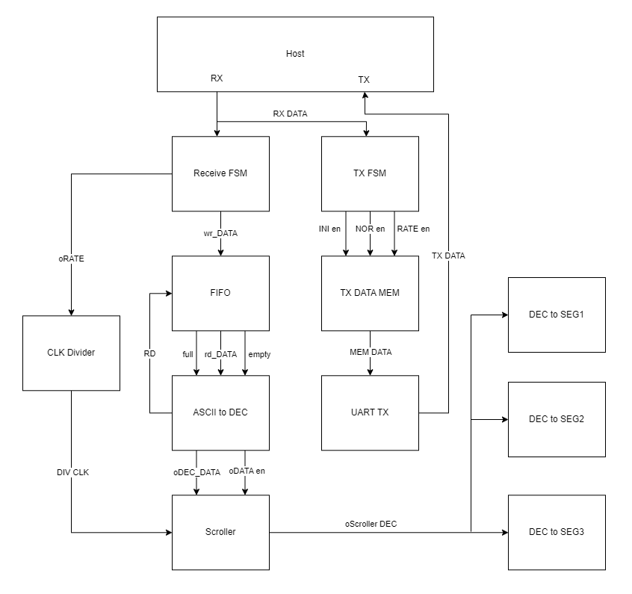
架構圖

Slide 4
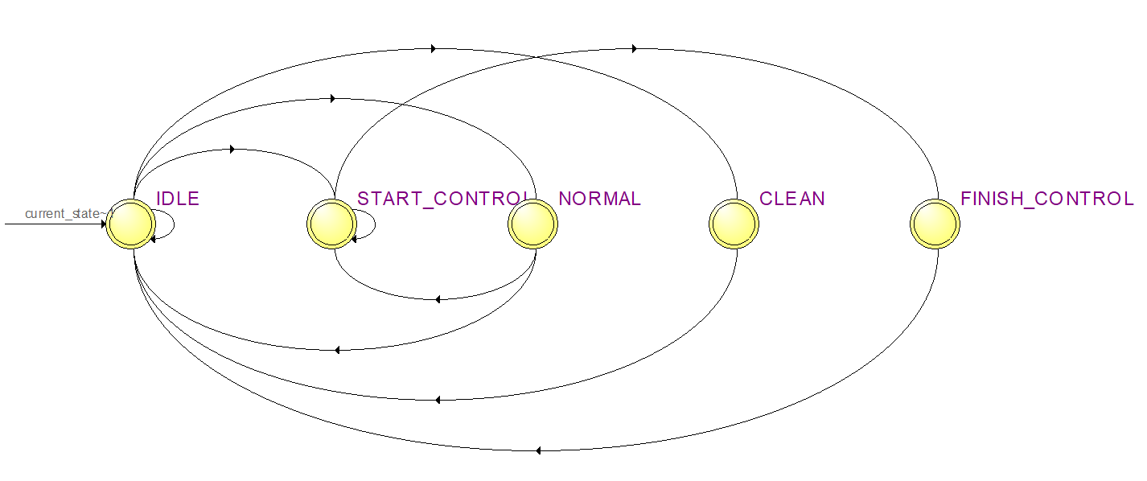
Receive FSM
狀態 | 說明
IDLE | 接收資料
START_CONTROL | 控制速率
NORMAL | 發送資料至FIFO
CLEAN | 清除資料
FINISH_COMTROL | 結束發送

Slide 5
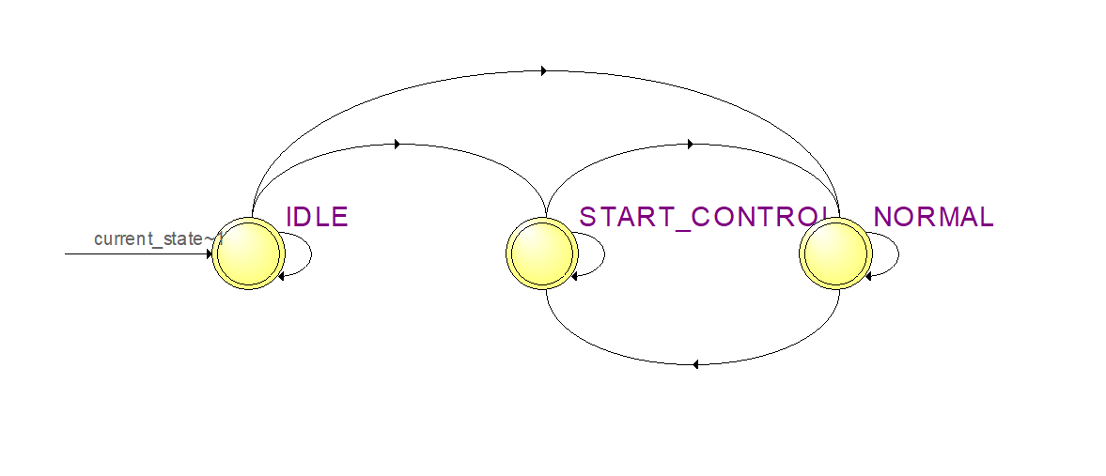
TX FSM
狀態 | 說明
IDLE | 初始未接收資料或控制訊號模式
START_CONTROL | 控制速率模式
NORMAL | 一般模式

Slide 6
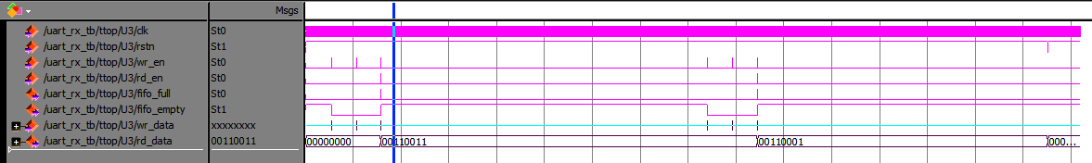
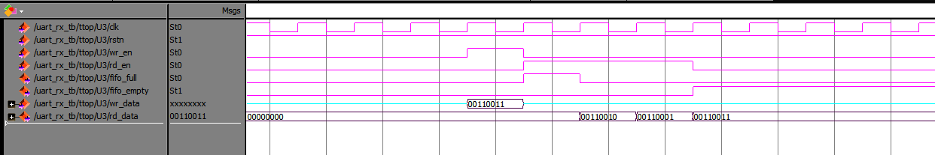
FIFO 波型模擬
最後一筆資料存進FIFO後，full訊號拉至1，empty訊號保持0;全部資料都讀出後full訊號降至0，empty訊號拉至1。

Slide 7
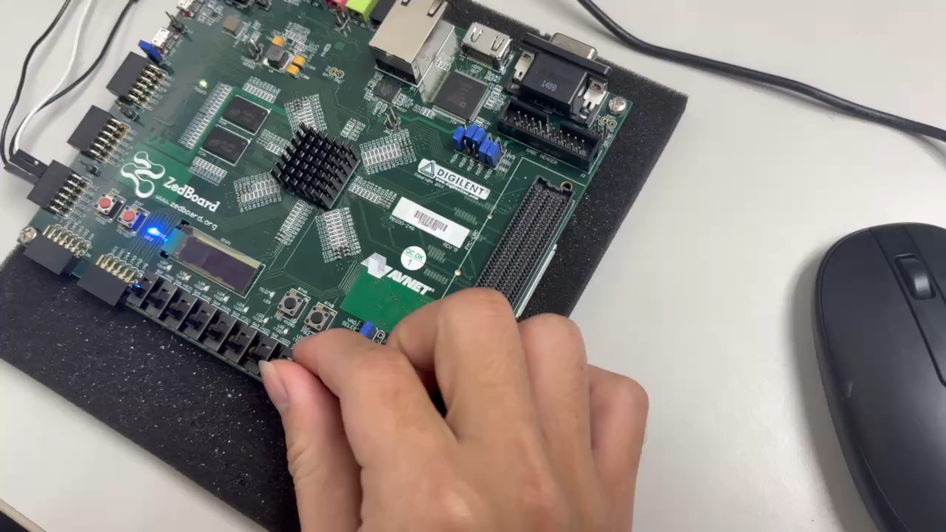
TX DEMO

